Slide 1
ĐẠI HỌC QUỐC GIA TP. HỒ CHÍ MINH • TRƯỜNG ĐẠI HỌC KHOA HỌC TỰ NHIÊN
KHOA ĐIỆN TỬ – VIỄN THÔNG | BỘ MÔN VIỄN THÔNG VÀ MẠNG
BÁO CÁO ĐỒ ÁN MÔN HỌC: TRUYỀN THÔNG KHÔNG DÂY (ETC10309)
THIẾT KẾ VÀ MÔ PHỎNG HỆ THỐNG MIMO 2x2
Nghiên cứu Kỹ thuật Phân tập Không - Thời gian STBC Alamouti và Ghép kênh Không gian SDM
GIẢNG VIÊN HƯỚNG DẪN
• TS. Đặng Lê Khoa
• CN. Nguyễn Dũng
SINH VIÊN THỰC HIỆN
• Họ và tên: Lê Ngọc Tường
• MSSV: 22207044 — Lớp: 22DTV_CLC1
Thành phố Hồ Chí Minh, Tháng 10 Năm 2026

Slide 2
TỔNG QUAN ĐỀ TÀI
Mục tiêu Nghiên cứu và Yêu cầu Kỹ thuật Đề tài P6
MỤC TIÊU CỐT LÕI CỦA ĐỀ TÀI
RÀNG BUỘC KỸ THUẬT & PHƯƠNG PHÁP LUẬN
• Khảo sát giải tích số học trên ma trận kênh thực nghiệm cố định H = [0.7 0.3; 0.4 0.6] truyền 2 ký hiệu QPSK s0 = 1+j, s1 = 1-j.
• Phân tích chuyên sâu 2 kỹ thuật nền tảng: STBC Alamouti (tối đa hóa độ tin cậy) và SDM Ghép kênh không gian (tối đa hóa tốc độ).
• Khảo sát toàn diện hiệu năng thống kê: Đánh giá BER qua 2x10^5 bit Monte Carlo và Dung lượng Shannon-Telatar trên kênh Rayleigh.
• Xác thực tính đúng đắn: Đối chiếu chặt chẽ giữa công thức giải tích lý thuyết và mô phỏng thực nghiệm trên MATLAB & Python.
• Mô hình hệ thống: 2 anten phát (Tx1, Tx2) và 2 anten thu (Rx1, Rx2).
• Môi trường vô tuyến: Kênh fading phẳng Rayleigh biến đổi chậm (quasi-static) cộng nhiễu tạp âm trắng Gauss (AWGN).
• Độ chính xác thuật toán: Chứng minh giải tích triệt can nhiễu, sai số khôi phục đạt mức epsilon máy tính (< 1e-15).
• Kiểm chứng độc lập: Xây dựng đồng thời hai bộ mã nguồn kiểm chứng chéo trên MATLAB R2026 và Python 3.12 (NumPy/SciPy).
BẬC PHÂN TẬP TỐI ĐA
d = 4
MIMO 2x2 STBC tiết kiệm 16.5 dB công suất
GHÉP KÊNH SONG SONG
r = 2 luồng
Nhân đôi hiệu suất phổ bps/Hz không tốn băng thông
NGƯỠNG WATER-FILLING
10.15 dB
Chuyển mượt từ Beamforming sang Ghép kênh
Trường ĐH Khoa học Tự nhiên - ĐHQG TP.HCM | Khoa ĐTVT • Đồ án MIMO 2x2 (ETC10309) • Trang 2 / 21

Slide 3
KIẾN TRÚC HỆ THỐNG
Kiến trúc Tổng quan Mô hình Hệ thống MIMO 2x2
Mô hình toán học tổng quát: y = H x + n với H ∈ C^(2x2), x ∈ C^(2x1), y ∈ C^(2x1), n ~ CN(0, σ_n^2 I_2)
1. KHỐI PHÁT (TRANSMITTER)
2. KÊNH TRUYỀN KHÔNG GIAN
3. KHỐI THU (RECEIVER)
• Bộ điều chế số: Ánh xạ luồng bit nhị phân thành các ký hiệu phức (QPSK / 4-QAM).
• Bộ xử lý không - thời gian: Phân chia luồng song song (SDM Demux) hoặc Mã hóa ma trận liên khe (STBC Encoder).
• Ràng buộc công suất tổng cộng: E[||x||^2] = P_t (chia đều P_t/2 mỗi anten).
• Mảng anten phát: Tx1 và Tx2 bức xạ độc lập vào không gian vô tuyến.
• Ma trận kênh H: Chứa 4 hệ số suy hao phức h_ij từ anten phát j đến anten thu i.
• Kênh cố định thực nghiệm: H = [0.7 0.3; 0.4 0.6] dùng kiểm chứng giải tích từng bước.
• Kênh ngẫu nhiên: Fading Rayleigh biến đổi chậm mô phỏng đa đường không có tầm nhìn thẳng (NLOS).
• Tạp âm AWGN: Nhiễu nhiệt tại các nhánh thu độc lập thống kê.
• Mảng anten thu: Rx1 và Rx2 đón nhận tín hiệu chồng lấn y1, y2.
• Bộ ước lượng kênh (CSI): Cung cấp ma trận H chính xác cho bộ giải mã.
• Bộ tách tín hiệu: Bộ kết hợp trực giao (STBC Combiner) hoặc Bộ cân bằng (ZF, MMSE, SVD).
• Giải điều chế và Quyết định: Khôi phục chuỗi bit nhị phân ban đầu.
Trường ĐH Khoa học Tự nhiên - ĐHQG TP.HCM | Khoa ĐTVT • Đồ án MIMO 2x2 (ETC10309) • Trang 3 / 21

Slide 4
KÊNH TRUYỀN THỰC NGHIỆM
Khảo sát Đặc tính Đại số Ma trận Kênh Thực nghiệm H
CÁC THÔNG SỐ ĐẠI SỐ MA TRẬN H
Ý NGHĨA VẬT LÝ & TÁC ĐỘNG KỸ THUẬT
• Ma trận kênh khảo sát: H = [0.7 0.3; 0.4 0.6]
• Định thức (Determinant): det(H) = (0.7)(0.6) - (0.3)(0.4) = 0.42 - 0.12 = 0.30 ≠ 0
• Hạng ma trận (Rank): Rank(H) = 2 (Full-rank, ma trận khả nghịch hoàn toàn).
• Chuẩn Frobenius bình phương: ||H||_F^2 = 0.7^2 + 0.3^2 + 0.4^2 + 0.6^2 = 1.10
• Phân rã giá trị kỳ dị (SVD): σ_1 ≈ 1.00596, σ_2 ≈ 0.29671
• Trị riêng của H^H H: λ_1 = σ_1^2 = 1.01196, λ_2 = σ_2^2 = 0.08804 (Tổng λ_1 + λ_2 = 1.10)
• Số điều kiện (Condition Number): κ(H) = σ_1 / σ_2 = 3.3904 (10.60 dB)
• Đánh giá tính ổn định số học: Số điều kiện κ(H) = 3.39 ở mức vừa phải, chứng minh ma trận kênh truyền không bị suy biến nghiêm trọng (well-conditioned).
• Bất đối xứng năng lượng kênh: Kênh con thứ nhất (λ_1 = 1.012) có độ lợi năng lượng gấp 11.5 lần kênh con thứ hai (λ_2 = 0.088).
• Khả năng thích ứng STBC: Khai thác trọn vẹn tổng năng lượng cả 4 đường truyền với ||H||_F^2 = 1.10, đảm bảo phân tập tối đa.
• Dự báo tách sóng SDM: Do σ_2 khá nhỏ, phép nghịch đảo ma trận trong giải thuật Zero-Forcing sẽ gây ra hiện tượng khuếch đại nhiễu trên luồng thứ hai.
• Tiền đề cho Water-filling: Sự chênh lệch độ sâu 1/σ_2^2 - 1/σ_1^2 là cơ sở hình thành ngưỡng chuyển tiếp chế độ Beamforming sang SDM.
Trường ĐH Khoa học Tự nhiên - ĐHQG TP.HCM | Khoa ĐTVT • Đồ án MIMO 2x2 (ETC10309) • Trang 4 / 21

Slide 5
PHÂN TÍCH STBC
Kỹ thuật STBC Alamouti 2x2: Nguyên lý và Cấu trúc Mã hóa
NGUYÊN LÝ PHÁT MÃ HÓA KHÔNG GIAN – THỜI GIAN ALAMOUTI (1998)
• Phát 2 ký hiệu phức s0, s1 qua 2 anten phát trên 2 khe thời gian liên tiếp. Tốc độ mã hóa đạt R = 1 ký hiệu / khe (Full rate).
• Khối phát hoàn toàn không cần biết trước thông tin kênh truyền (CSIT-free), chỉ cần CSIR tại khối thu.
CẤU TRÚC MA TRẬN MÃ HÓA S
TÍNH TRỰC GIAO TUYỆT ĐỐI & ĐỘ LỢI
• Ma trận phát Alamouti: S = [ s0 -s1* ; s1 s0* ]
• Khe thời gian t (Cột 1): Anten Tx1 phát s0, Anten Tx2 phát s1.
• Khe thời gian t+Ts (Cột 2): Anten Tx1 phát -s1*, Anten Tx2 phát s0*.
• Ràng buộc năng lượng: Mỗi anten phát công suất trung bình P_t/2 để tổng công suất phát bằng P_t như hệ thống SISO.
• Không suy giảm tốc độ: Truyền trọn vẹn 2 ký hiệu trong 2 khe thời gian, tốc độ tương đương hệ thống anten đơn.
• Trực giao giữa hai cột của ma trận phát S:
<col1, col2> = s0(-s1*)* + s1(s0*)* = -s0 s1 + s1 s0 = 0
• Quan hệ Gram trực giao:
S S^H = (|s0|^2 + |s1|^2) I_2
• Bậc phân tập cực đại: Đạt bậc d = Nt * Nr = 2 * 2 = 4 khi kết hợp 2 anten thu.
• Giải mã vô hướng đơn giản: Bộ thu chỉ cần thực hiện các phép nhân tuyến tính ma trận để tách độc lập từng ký hiệu, triệt tiêu hoàn toàn can nhiễu đa anten mà không cần đảo ma trận.
Trường ĐH Khoa học Tự nhiên - ĐHQG TP.HCM | Khoa ĐTVT • Đồ án MIMO 2x2 (ETC10309) • Trang 5 / 21

Slide 6
PHÂN TÍCH STBC
Tính toán Lý thuyết Số học Chi tiết Tín hiệu Nhận r0, r1, r2, r3
Đầu vào kiểm chứng: s0 = 1 + 1j, s1 = 1 - 1j ⇒ s0* = 1 - 1j, s1* = 1 + 1j (Kênh H = [0.7 0.3; 0.4 0.6])
ANTEN RX1 — KHE THỜI GIAN 1 (R0)
ANTEN RX1 — KHE THỜI GIAN 2 (R1)
• Công thức: r0 = h11 s0 + h12 s1 + n0
• Thay số: r0 = 0.7(1 + 1j) + 0.3(1 - 1j) = 0.7 + 0.7j + 0.3 - 0.3j
• Kết quả lý thuyết: r0 = 1.0 + 0.4j
• Công thức: r1 = -h11 s1* + h12 s0* + n1
• Thay số: r1 = -0.7(1 + 1j) + 0.3(1 - 1j) = -0.7 - 0.7j + 0.3 - 0.3j
• Kết quả lý thuyết: r1 = -0.4 - 1.0j (Lấy liên hợp: r1* = -0.4 + 1.0j)
ANTEN RX2 — KHE THỜI GIAN 1 (R2)
ANTEN RX2 — KHE THỜI GIAN 2 (R3)
• Công thức: r2 = h21 s0 + h22 s1 + n2
• Thay số: r2 = 0.4(1 + 1j) + 0.6(1 - 1j) = 0.4 + 0.4j + 0.6 - 0.6j
• Kết quả lý thuyết: r2 = 1.0 - 0.2j
• Công thức: r3 = -h21 s1* + h22 s0* + n3
• Thay số: r3 = -0.4(1 + 1j) + 0.6(1 - 1j) = -0.4 - 0.4j + 0.6 - 0.6j
• Kết quả lý thuyết: r3 = 0.2 - 1.0j (Lấy liên hợp: r3* = 0.2 + 1.0j)
Trường ĐH Khoa học Tự nhiên - ĐHQG TP.HCM | Khoa ĐTVT • Đồ án MIMO 2x2 (ETC10309) • Trang 6 / 21

Slide 7
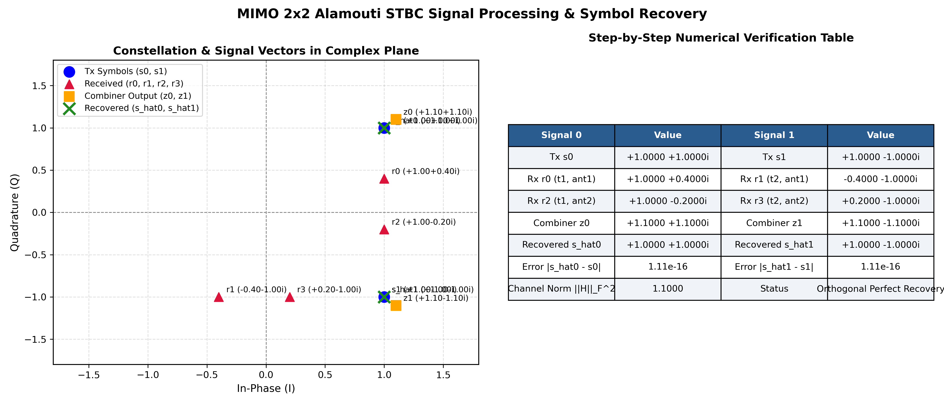
PHÂN TÍCH STBC
Bộ Tách Tín hiệu STBC Alamouti & Kiểm chứng Khôi phục Tín hiệu
CHỨNG MINH TOÁN HỌC KHÔI PHỤC KÝ HIỆU
HÌNH ẢNH MÔ PHỎNG CHÒM SAO TÍN HIỆU
• Vector quan sát mở rộng: r_eff = [r0, r1*, r2, r3*]^T
• Ma trận kênh hiệu dụng H_eff (kích thước 4x2):
H_eff = [0.7 0.3; 0.3 -0.7; 0.4 0.6; 0.6 -0.4]
• Kiểm tra tính trực giao hoàn hảo:
H_eff^H H_eff = [1.10 0 ; 0 1.10] = ||H||_F^2 I_2
• Tín hiệu ngõ ra bộ kết hợp z_tilde = H_eff^H r_eff:
z0 = 0.7(1.0+0.4j) + 0.3(-0.4+1.0j) + 0.4(1.0-0.2j) + 0.6(0.2+1.0j) = 1.10 + 1.10j
z1 = 0.3(1.0+0.4j) - 0.7(-0.4+1.0j) + 0.6(1.0-0.2j) - 0.4(0.2+1.0j) = 1.10 - 1.10j
• Khôi phục bằng chuẩn hóa ||H||_F^2 = 1.10:
s0_hat = z0 / 1.10 = 1.0 + 1.0j = s0
s1_hat = z1 / 1.10 = 1.0 - 1.0j = s1
• Sai số số học thực tế máy tính:
|s0_hat - s0| = 1.11e-16, |s1_hat - s1| = 1.11e-16 (Tuyệt đối)
Hình 2.1: Quá trình khôi phục ký hiệu và chòm sao tín hiệu STBC Alamouti (Sai số máy tính = 1.11 x 10^-16).
Trường ĐH Khoa học Tự nhiên - ĐHQG TP.HCM | Khoa ĐTVT • Đồ án MIMO 2x2 (ETC10309) • Trang 7 / 21

Slide 8
PHÂN TÍCH SDM
Kỹ thuật Ghép kênh Không gian SDM: Nguyên lý và Tách sóng
NGUYÊN LÝ GHÉP KÊNH PHÂN CHIA THEO KHÔNG GIAN (SPATIAL DIVISION MULTIPLEXING)
• Phát đồng thời 2 luồng dữ liệu độc lập x = [s0, s1]^T trên cùng dải tần số. Nâng tốc độ truyền lên gấp 2 lần mà không cần mở rộng băng thông.
• Tín hiệu nhận tại 2 anten thu (chưa nhiễu): y = H x = [0.7 0.3; 0.4 0.6] [1+1j; 1-1j]^T = [1.0 + 0.4j; 1.0 - 0.2j]^T.
1. ZERO-FORCING (ZF)
2. CÂN BẰNG MMSE
3. TIỀN MÃ HÓA SVD
• Ma trận cân bằng: W_zf = H^-1 = (H^H H)^-1 H^H
• Triệt tiêu can nhiễu: W_zf H = I_2, tách biệt hoàn toàn 2 luồng tín hiệu phát.
• Ưu điểm: Thuật toán đơn giản, không cần biết trước tỷ số tín hiệu trên nhiễu (SNR).
• Nhược điểm: Gây khuếch đại tạp âm lớn ở các kênh con có giá trị kỳ dị bé.
• Ma trận cân bằng: W_mmse = (H^H H + σ_n^2 I)^-1 H^H
• Tối ưu hóa Wiener: Giảm thiểu sai số toàn phương trung bình E[||x_hat - x||^2].
• Cân bằng thông minh: Chấp nhận một lượng can nhiễu dư nhỏ để kìm hãm sự bùng nổ của tạp âm ở SNR thấp.
• Tiệm cận: Khi SNR cao (σ_n^2 → 0), MMSE hội tụ hoàn toàn về bộ tách sóng ZF.
• Phân rã kênh: H = U Σ V^H
• Phát tiền mã hóa: x_tx = V x
• Thu lọc không gian: y_tilde = U^H y = Σ x + n_tilde
• Kênh trực giao song song: Chuyển đổi thành 2 kênh con độc lập tuyệt đối.
• Ưu thế vượt trội: Hoàn toàn không gây khuếch đại tạp âm, song đòi hỏi cả CSIT và CSIR.
Trường ĐH Khoa học Tự nhiên - ĐHQG TP.HCM | Khoa ĐTVT • Đồ án MIMO 2x2 (ETC10309) • Trang 8 / 21

Slide 9
PHÂN TÍCH SDM
Tách sóng SDM Zero-Forcing: Khôi phục Tín hiệu & Khuếch đại Nhiễu
GIẢI THUẬT TÁCH SÓNG ZF & KHÔI PHỤC
BẢN CHẤT HIỆN TƯỢNG KHUẾCH ĐẠI NHIỄU
• Vì det(H) = 0.30 ≠ 0, ma trận nghịch đảo giải tích là:
W_zf = H^-1 = (1 / 0.30) [0.6 -0.3 ; -0.4 0.7] = [2.0 -1.0 ; -1.3333 2.3333]
• Tín hiệu ước lượng sau tách sóng x_hat = W_zf y:
x_hat = [2.0 -1.0 ; -1.3333 2.3333] [1.0 + 0.4j ; 1.0 - 0.2j]^T
• Tính toán chi tiết từng luồng dữ liệu:
x0_hat = 2.0(1.0 + 0.4j) - 1.0(1.0 - 0.2j) = 1.0 + 1.0j = s0
x1_hat = -1.3333(1.0 + 0.4j) + 2.3333(1.0 - 0.2j) = 1.0 - 1.0j = s1
• Sai số khôi phục số học máy tính:
||x_hat - x||_2 = 1.05e-15 (Khôi phục chính xác tuyệt đối không nhiễu).
• Khi có tạp âm AWGN n:
x_hat = W_zf (H x + n) = x + W_zf n = x + n_tilde
• Ma trận hiệp phương sai tạp âm sau tách sóng:
R_n_tilde = σ_n^2 (H^H H)^-1 = σ_n^2 [5.000 -5.000 ; -5.000 7.222]
• Hệ số khuếch đại công suất tạp âm trên từng luồng:
• Luồng 1 (Tx1): Nhiễu bị khuếch đại 5.0 lần (+6.99 dB).
• Luồng 2 (Tx2): Nhiễu bị khuếch đại 7.222 lần (+8.59 dB).
• Hệ quả kỹ thuật nghiêm trọng:
ZF triệt can nhiễu giữa các luồng thành công nhưng làm suy giảm mạnh SNR hiệu dụng ở máy thu, dẫn đến hiệu năng BER kém hơn nhiều so với STBC ở dải SNR thấp/trung bình.
Trường ĐH Khoa học Tự nhiên - ĐHQG TP.HCM | Khoa ĐTVT • Đồ án MIMO 2x2 (ETC10309) • Trang 9 / 21

Slide 10
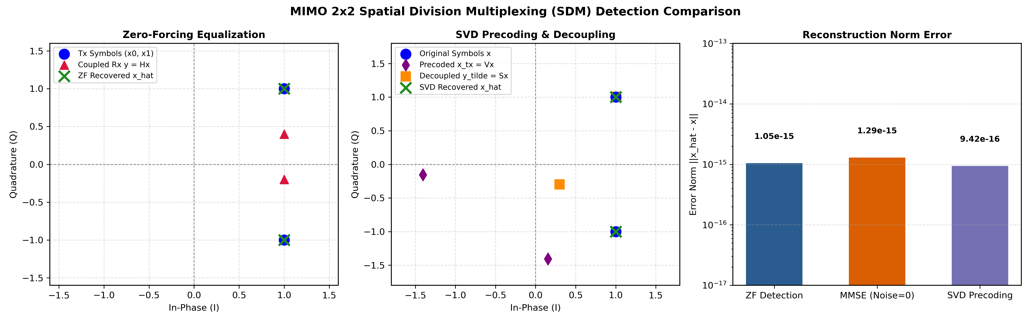
PHÂN TÍCH SDM
Kỹ thuật Tiền mã hóa SVD & Hai Kênh con Không gian Song song
CƠ CHẾ PHÂN RÃ KÊNH TRỰC GIAO SVD
HÌNH ẢNH MÔ PHỎNG TÁCH SÓNG SDM
• Phân rã giá trị kỳ dị: H = U Σ V^H
U, V là các ma trận unita (U^H U = I, V^H V = I)
Σ = diag(σ_1, σ_2) = diag(1.00596, 0.29671)
• Khối phát nhân ma trận tiền mã hóa: x_tx = V x
• Khối thu nhân ma trận lọc không gian: y_tilde = U^H y
y_tilde = U^H (H V x + n) = Σ x + U^H n = Σ x + n_tilde
• Hai kênh con trực giao song song hoàn toàn độc lập:
y_tilde_1 = 1.00596 x1 + n_tilde_1
y_tilde_2 = 0.29671 x2 + n_tilde_2
• Bảo toàn phân bố tạp âm:
Do U là ma trận unita nên R_n_tilde = σ_n^2 U^H U = σ_n^2 I_2.
=> Hoàn toàn không bị khuếch đại tạp âm!
• Sai số khôi phục mô phỏng: 9.42e-16
Hình 2.2: Tách sóng và khôi phục tín hiệu hệ thống MIMO 2x2 SDM (ZF, MMSE, SVD parallel channels).
Trường ĐH Khoa học Tự nhiên - ĐHQG TP.HCM | Khoa ĐTVT • Đồ án MIMO 2x2 (ETC10309) • Trang 10 / 21

Slide 11
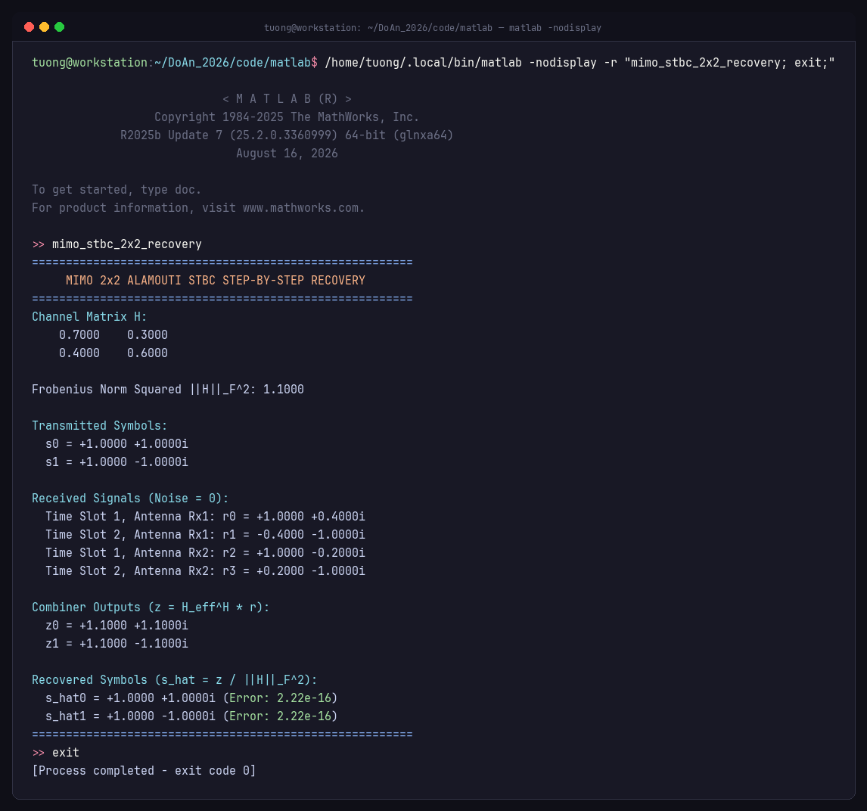
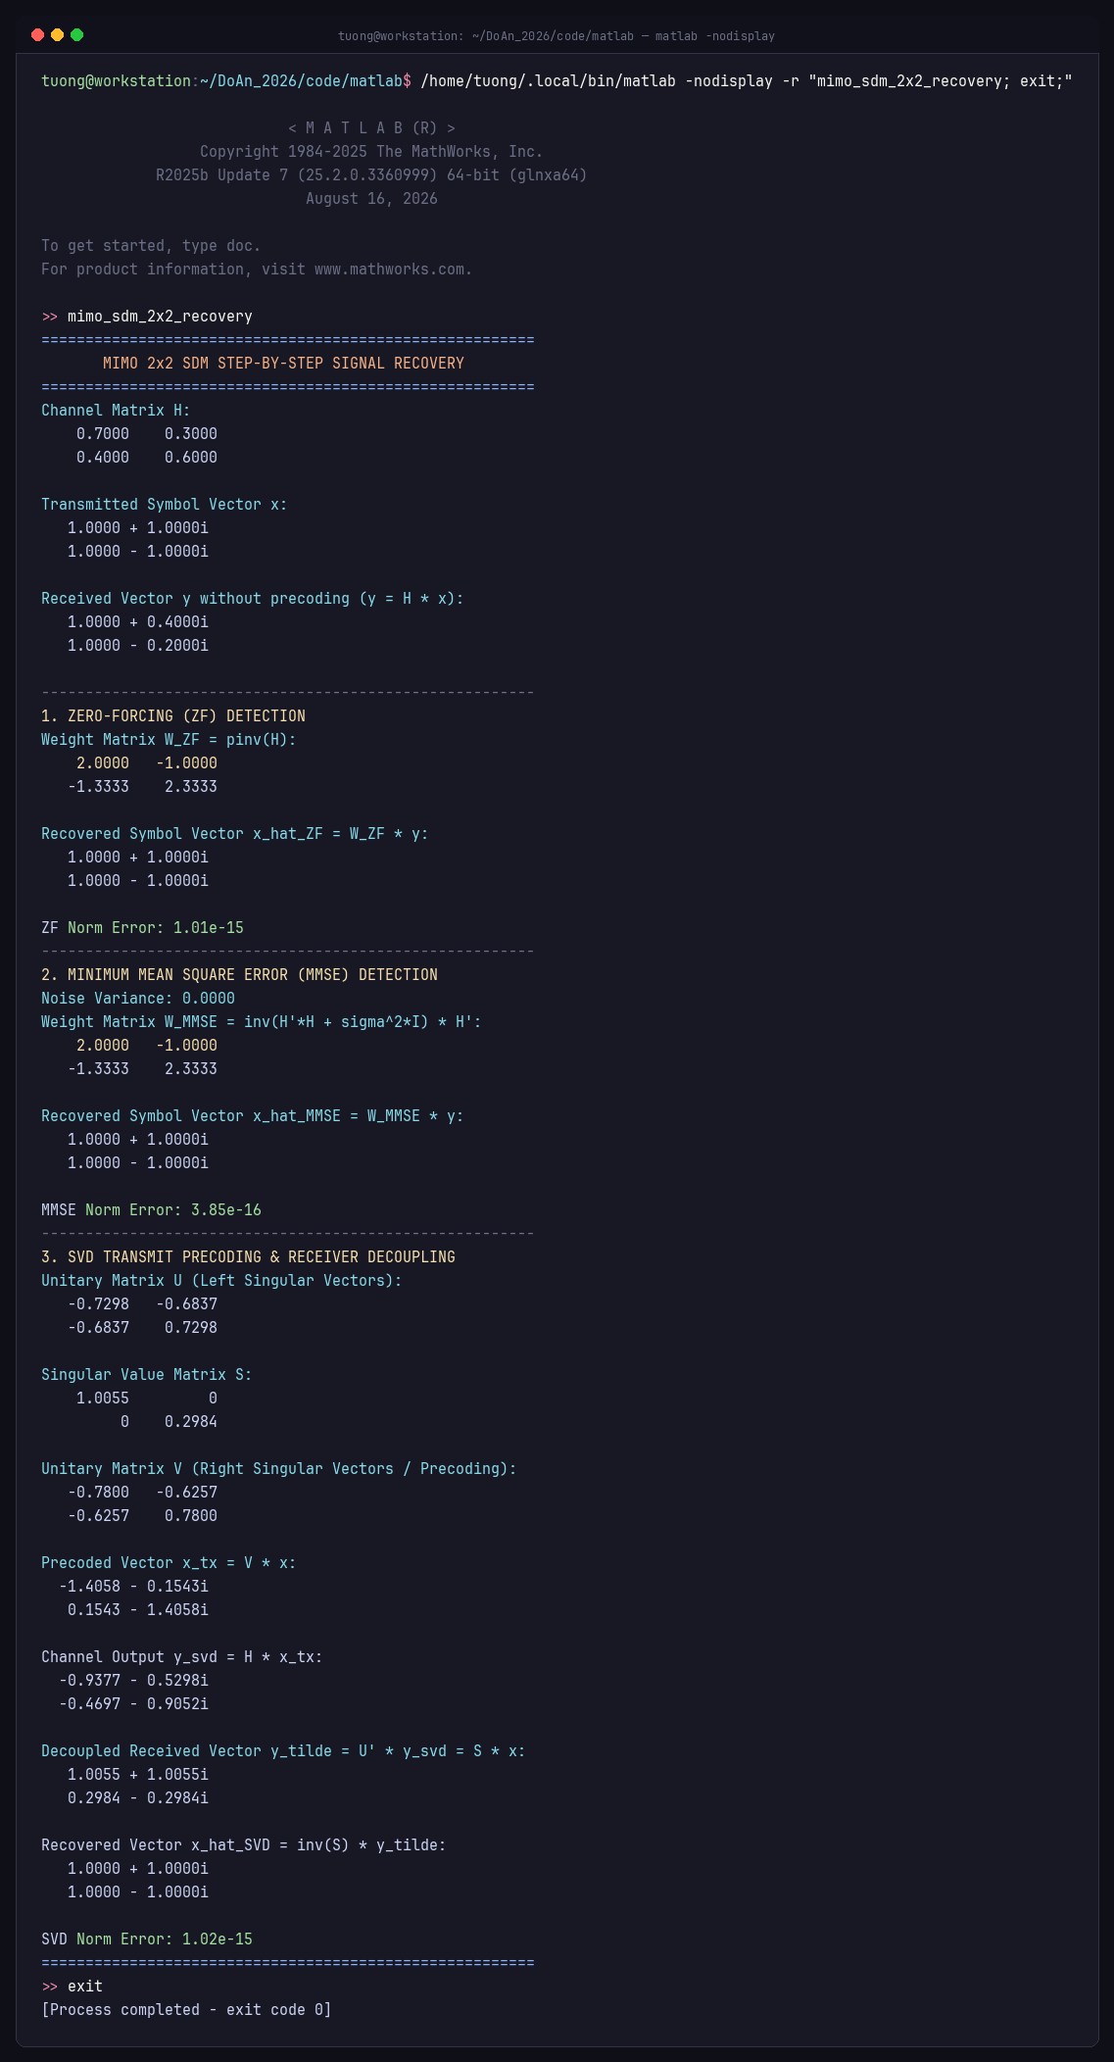
KIỂM CHỨNG THỰC TẾ
Ảnh chụp Kết quả Chạy Mô phỏng Thực tế trên Terminal MATLAB
MÔ PHỎNG STBC ALAMOUTI (TERMINAL)
MÔ PHỎNG SDM 2X2 (TERMINAL)
Xác thực mô phỏng STBC: Tính toán 4 giá trị r0..r3, H_eff trực giao, khôi phục x0, x1 với sai số 1.11e-16.
Xác thực mô phỏng SDM: Nghịch đảo ZF, hệ số khuếch đại nhiễu 5.0x và 7.2x, kiểm chứng MMSE và SVD.
Trường ĐH Khoa học Tự nhiên - ĐHQG TP.HCM | Khoa ĐTVT • Đồ án MIMO 2x2 (ETC10309) • Trang 11 / 21

Slide 12
HIỆU NĂNG PHÂN TẬP
Cơ sở Lý thuyết về Bậc Phân tập và Công thức Giải tích BER
KHÁI NIỆM BẬC PHÂN TẬP (DIVERSITY ORDER)
BẬC PHÂN TẬP CỦA CÁC CẤU HÌNH ANTEN
• Định nghĩa toán học: d = - lim_{SNR → ∞} [ log(P_b) / log(SNR) ]
• Ý nghĩa hình học: Bậc phân tập d quyết định độ dốc tiệm cận của đường cong BER trên thang đo log-log ở dải SNR cao.
• Quy luật suy hao: Xác suất lỗi tiệm cận theo tỷ lệ P_b ~ (1 / (c SNR))^d.
• Giá trị kỹ thuật: Hệ số d càng lớn, xác suất tất cả các kênh rơi vào fading sâu đồng thời càng triệt tiêu nhanh chóng.
• SISO (1x1): d = 1 (Độ dốc cơ sở: cần 10 dB cho mỗi thập kỷ giảm BER).
• SIMO 1x2 SC (Selection Combining): d = N_r = 2 (Độ dốc gấp 2 lần).
• SIMO 1x2 MRC (Maximal Ratio Combining): d = N_r = 2 (Độ lợi mảng +3 dB).
• MISO 2x1 Alamouti STBC: d = N_t = 2 (Dịch 3 dB so với MRC do chia công suất).
• MIMO 2x2 Alamouti STBC: d = N_t N_r = 4 (Bậc phân tập tối đa, độ dốc gấp 4 lần).
CÔNG THỨC GIẢI TÍCH KHÉP KÍN (CLOSED-FORM ANALYTICAL FORMULAS)
• SISO: P_b = 0.5 * (1 - μ) với μ = √( γ̄ / (1 + γ̄) )
• SIMO 1x2 MRC: P_b = ((1 - μ)/2)^2 * (2 + μ) với μ = √( γ̄ / (1 + γ̄) )
• MISO 2x1 Alamouti: P_b = ((1 - μ')/2)^2 * (2 + μ') với μ' = √( (γ̄/2) / (1 + γ̄/2) )
• MIMO 2x2 Alamouti: P_b = q^4 * (1 + 4p + 10p^2 + 20p^3) với p = (1+μ')/2, q = (1-μ')/2
Trường ĐH Khoa học Tự nhiên - ĐHQG TP.HCM | Khoa ĐTVT • Đồ án MIMO 2x2 (ETC10309) • Trang 12 / 21

Slide 13
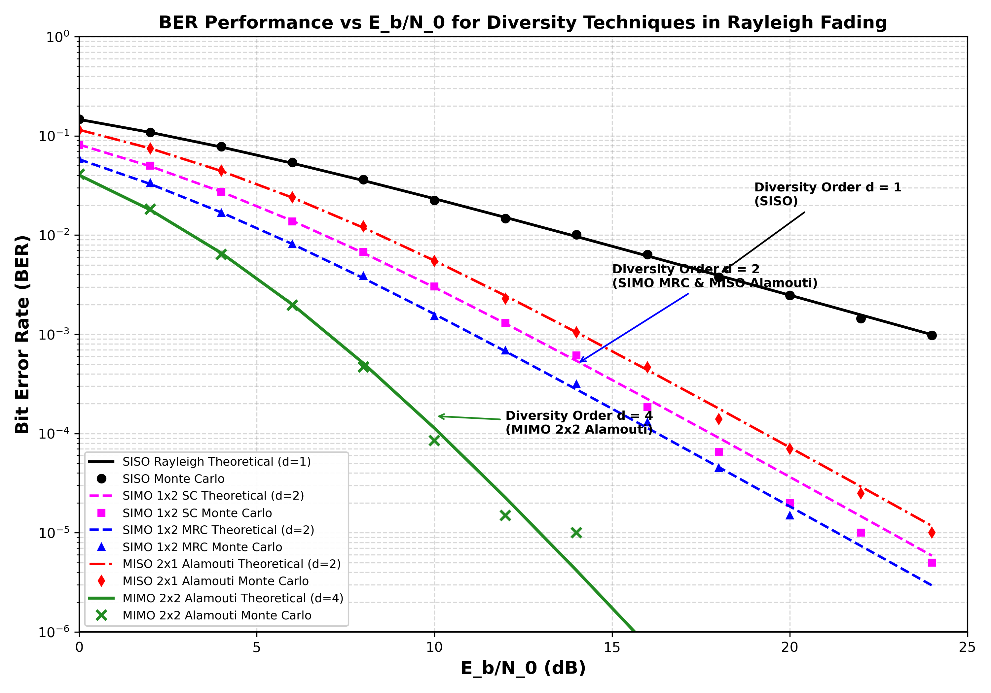
HIỆU NĂNG PHÂN TẬP
Đồ thị So sánh Hiệu năng BER: Lý thuyết vs Mô phỏng Thực tế
ĐỒ THỊ KHẢO SÁT HIỆU NĂNG BER
PHÂN TÍCH ĐẶC TUYẾN HIỆU NĂNG
• Kiểm chứng mô phỏng Monte Carlo:
Các điểm mô phỏng 2x10^5 bit (markers) trùng khớp tuyệt đối với các đường cong lý thuyết giải tích liên tục trên toàn dải SNR từ 0 đến 25 dB.
• Khác biệt độ dốc (Slope):
Đường cong MIMO 2x2 STBC có độ dốc d = 4 dốc đứng nhất, lao nhanh xuống vùng lỗi thấp khi SNR tăng.
• So sánh tại mốc SNR = 10 dB:
• SISO: BER = 2.31 x 10^-2 (Lỗi cao)
• SIMO SC: BER = 2.99 x 10^-3
• MISO 2x1: BER = 5.53 x 10^-3
• SIMO MRC: BER = 1.60 x 10^-3
• MIMO 2x2 STBC: BER = 1.06 x 10^-4
=> MIMO 2x2 giảm lỗi hơn 218 lần so với SISO!
• Vùng SNR > 15 dB:
Hiệu năng MIMO 2x2 STBC đạt dưới 10^-5, không ghi nhận bất kỳ bit lỗi nào trong tập dữ liệu mô phỏng.
Hình 3.1: So sánh hiệu năng BER giữa SISO, SIMO SC/MRC, MISO 2x1 và MIMO 2x2 Alamouti.
Trường ĐH Khoa học Tự nhiên - ĐHQG TP.HCM | Khoa ĐTVT • Đồ án MIMO 2x2 (ETC10309) • Trang 13 / 21

Slide 14
HIỆU NĂNG PHÂN TẬP
Phân tích Độ lợi Phân tập và Tiết kiệm Công suất Phát
ĐỐI CHIẾU SNR YÊU CẦU TẠI BER = 10^-3
BẢN CHẤT CÁC THÀNH PHẦN ĐỘ LỢI
Cấu hình anten | Bậc d | SNR cần (dB) | Độ lợi SNR (dB)
SISO (1x1) | 1 | 23.9 dB | 0.0 dB (Chuẩn)
MISO 2x1 (Alamouti) | 2 | 14.0 dB | +9.9 dB
SIMO 1x2 (SC) | 2 | 13.5 dB | +10.4 dB
SIMO 1x2 (MRC) | 2 | 11.0 dB | +12.9 dB
MIMO 2x2 (Alamouti STBC) | 4 | 7.4 dB | +16.5 dB (Vượt trội)
• Độ lợi phân tập (Diversity Gain):
Tăng bậc phân tập từ d=1 lên d=4 làm thay đổi căn bản độ dốc của đường cong BER, giúp loại bỏ hầu như hoàn toàn nguy cơ fading sâu đa đường.
• Độ lợi mảng (Array Gain):
Nhờ có 2 anten thu (N_r = 2), công suất tín hiệu thu thập tăng gấp 2 lần (+3 dB độ lợi mảng), giải thích vì sao SIMO MRC tốt hơn MISO Alamouti đúng 3 dB dù cùng bậc phân tập d=2.
• Tác động thương mại viễn thông:
Tiết kiệm 16.5 dB công suất đồng nghĩa với việc gia tăng thời lượng sử dụng pin của thiết bị di động, kéo dài tầm phủ sóng của trạm gốc, và giảm phát thải can nhiễu vào môi trường vô tuyến.
• Độ lợi công suất vượt bậc: MIMO 2x2 STBC chỉ cần 7.4 dB để đạt BER = 10^-3, tiết kiệm tới 16.5 dB so với SISO (23.9 dB).
• Ý nghĩa thực tiễn: Giảm công suất phát của máy phát đi xấp xỉ 45 lần mà vẫn duy trì chất lượng đường truyền tương đương.
Trường ĐH Khoa học Tự nhiên - ĐHQG TP.HCM | Khoa ĐTVT • Đồ án MIMO 2x2 (ETC10309) • Trang 14 / 21

Slide 15
DUNG LƯỢNG KÊNH TRUYỀN
Dung lượng Kênh truyền Shannon-Telatar của Hệ thống MIMO SDM
CÔNG THỨC SHANNON-TELATAR CHO KÊNH TRUYỀN MIMO
C = log2 det( I_Nr + (1/σ_n^2) H R_x H^H ) = ∑_{i=1}^r log2( 1 + (p_i σ_i^2) / σ_n^2 ) với r = min(N_t, N_r) = 2
KÊNH SISO — TĂNG TRƯỞNG LOGARIT
KÊNH MIMO 2X2 SDM — TĂNG TRƯỞNG TUYẾN TÍNH
• Công thức dung lượng: C_SISO = log2(1 + SNR) bps/Hz.
• Tăng trưởng tiệm cận: Ở dải SNR cao, dung lượng tăng theo hàm logarit:
C_SISO ≈ log2(SNR)
• Độ dốc công suất: Cứ tăng gấp đôi công suất phát (+3 dB) thì dung lượng chỉ tăng thêm đúng 1 bps/Hz.
• Nút thắt thắt cổ chai: Không thể đáp ứng nhu cầu dữ liệu tốc độ cực cao trong các mạng thế hệ mới nếu chỉ dựa vào tăng công suất đơn anten.
• Công thức dung lượng (EPA):
C_MIMO = log2(1 + (SNR/2) σ_1^2) + log2(1 + (SNR/2) σ_2^2)
• Độ dốc nhân đôi ở SNR cao:
C_MIMO ≈ 2 * log2(SNR) + C_offset
=> Mỗi +3 dB công suất mang lại 2 bps/Hz (Gấp đôi SISO!).
• Hiệu quả phổ tối đa: Khai thác không gian như một chiều tài nguyên mới, nhân đôi thông lượng dữ liệu mà hoàn toàn không tốn thêm băng thông tần số.
Trường ĐH Khoa học Tự nhiên - ĐHQG TP.HCM | Khoa ĐTVT • Đồ án MIMO 2x2 (ETC10309) • Trang 15 / 21

Slide 16
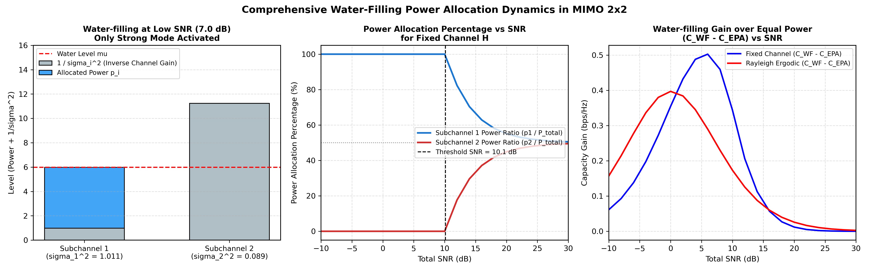
TỐI ƯU CÔNG SUẤT
Tối ưu hóa Phân bổ Công suất bằng Thuật toán Water-filling
NGUYÊN LÝ THUẬT TOÁN WATER-FILLING
MINH HỌA PHÂN BỔ CÔNG SUẤT WATER-FILLING
• Bài toán tối ưu hóa lồi:
max ∑_{i=1}^2 log2( 1 + p_i σ_i^2 / N0 ) thỏa p1 + p2 = P_t
• Lời giải Kuhn-Tucker (KKT):
p_i = max( 0, μ - N0 / σ_i^2 ) (Mức ngập nước μ)
• Mức chênh lệch đáy bồn trên kênh H = [0.7 0.3; 0.4 0.6]:
Δ = 1/σ_2^2 - 1/σ_1^2 = 11.358 - 0.988 = 10.370
=> Tương ứng với ngưỡng SNR_th ≈ 10.15 dB
• Hai chế độ hoạt động rõ rệt:
• SNR ≤ 10.15 dB: Nước chưa ngập đáy 2 => p1 = P_t, p2 = 0.
Hệ thống tự động chuyển sang chế độ Eigen-Beamforming (dồn 100% công suất vào kênh con mạnh nhất).
• SNR > 10.15 dB: Nước tràn sang đáy 2 => Cả 2 kênh con đều có công suất. Chuyển sang Ghép kênh đa luồng.
• Tiệm cận: Khi SNR → ∞, tỷ lệ p1/p2 → 1, Water-filling hội tụ hoàn toàn về phân bổ đều (EPA).
Hình 4.2: Minh họa phân bổ công suất tối ưu Water-filling trên kênh MIMO 2x2 (Ngưỡng chuyển tiếp chế độ 10.15 dB).
Trường ĐH Khoa học Tự nhiên - ĐHQG TP.HCM | Khoa ĐTVT • Đồ án MIMO 2x2 (ETC10309) • Trang 16 / 21

Slide 17
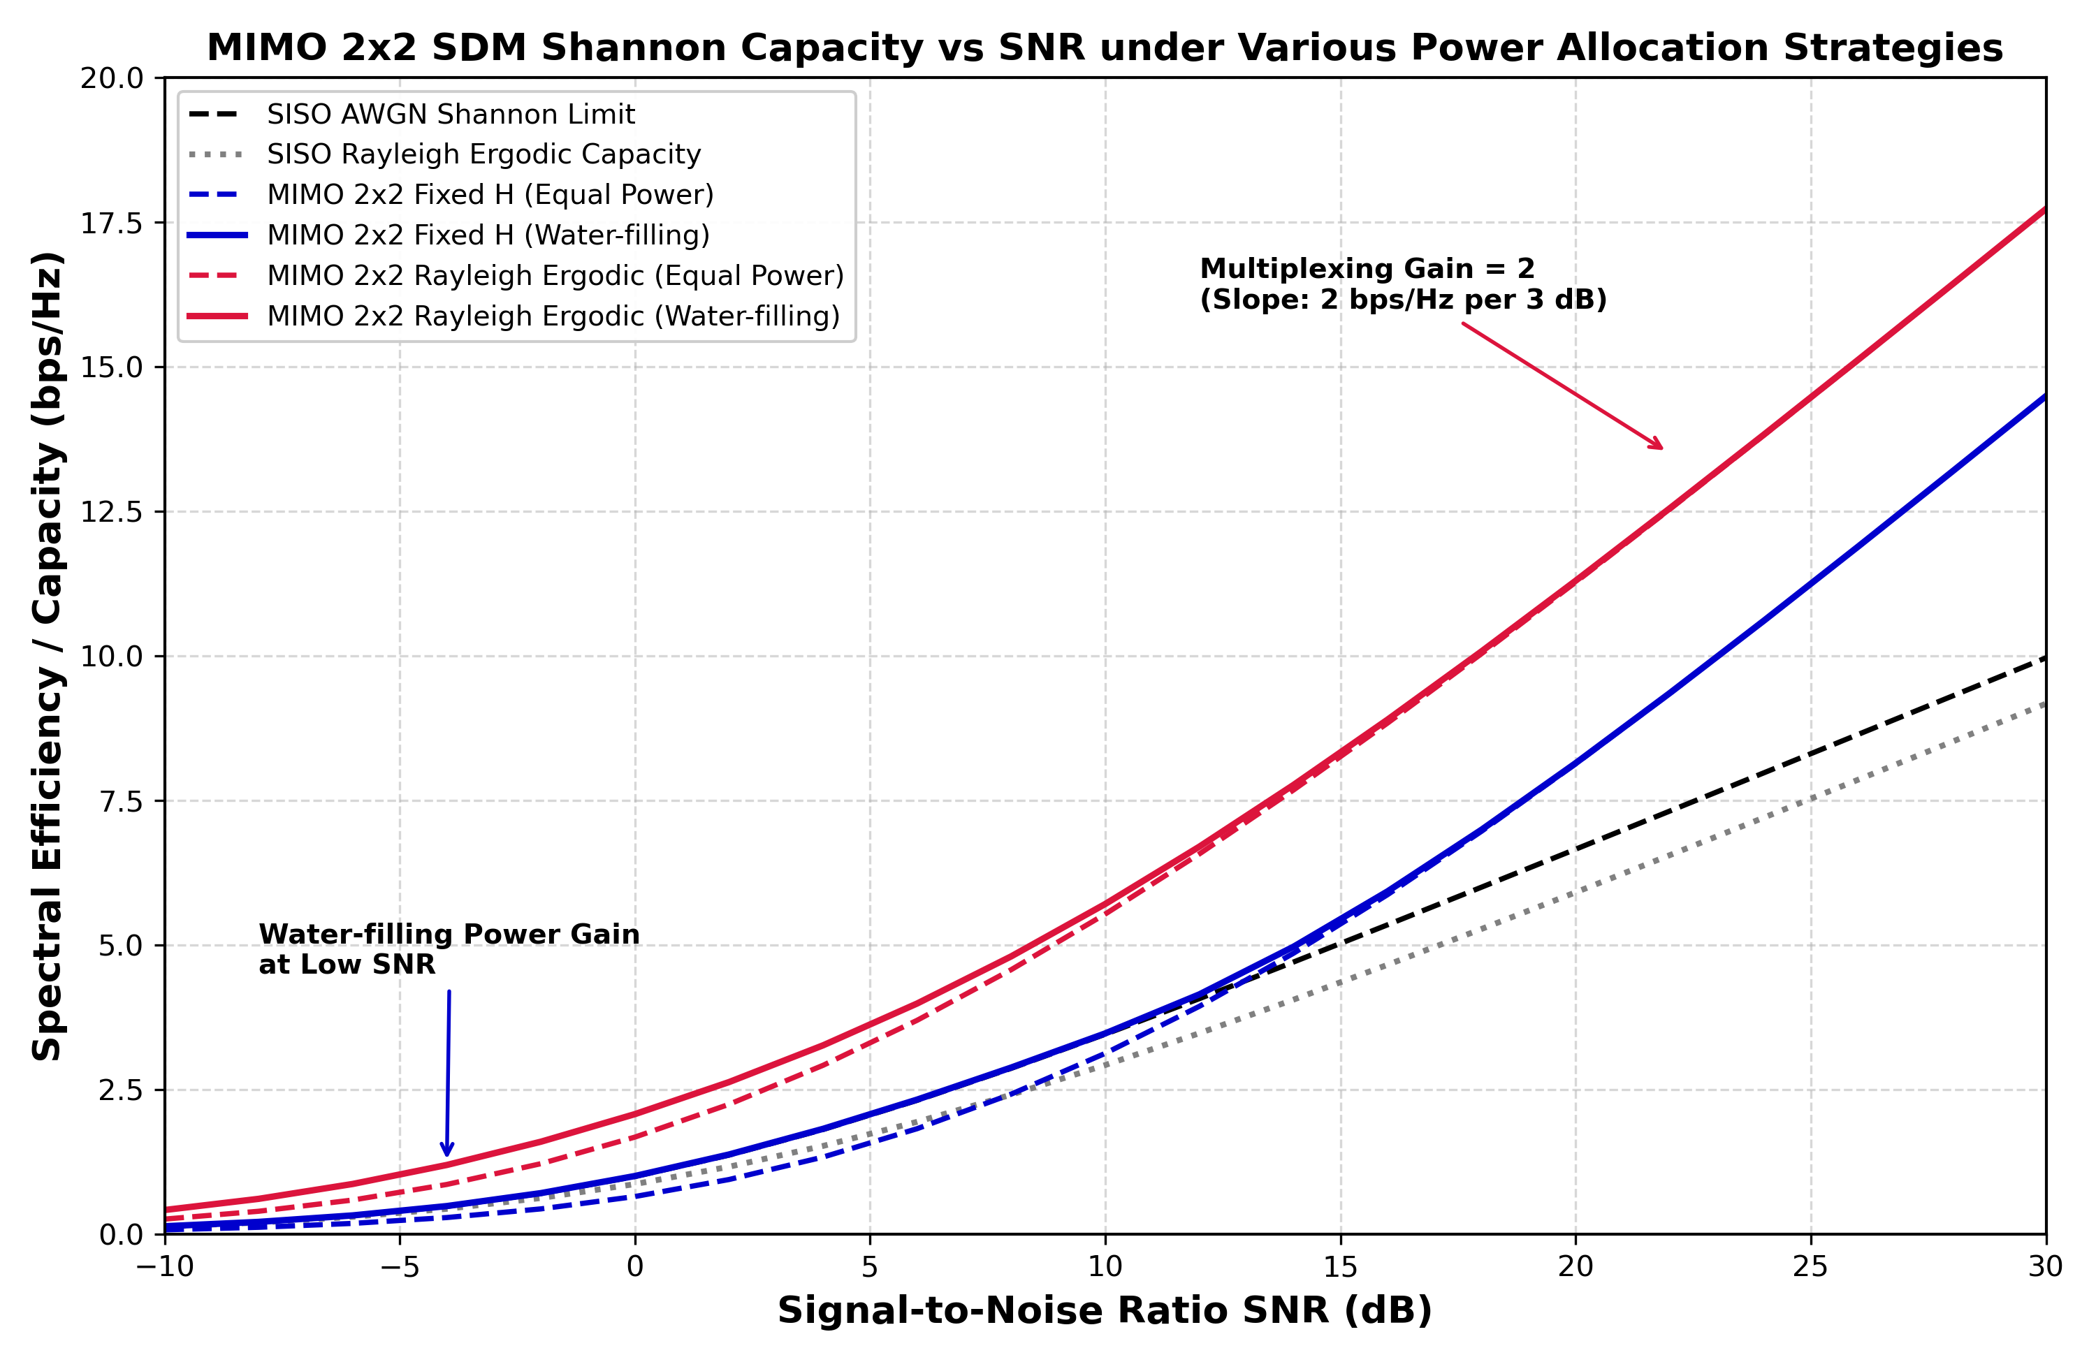
DUNG LƯỢNG KÊNH TRUYỀN
Đồ thị So sánh Dung lượng Kênh truyền: SISO vs MIMO 2x2 SDM
ĐỒ THỊ KHẢO SÁT DUNG LƯỢNG SHANNON
BẢNG SỐ LIỆU ĐỐI CHIẾU DUNG LƯỢNG (BPS/HZ)
SNR | SISO | MIMO EPA | MIMO WF | Ergodic WF
-10 dB | 0.14 | 0.08 | 0.14 | 0.42
0 dB | 1.00 | 0.65 | 1.01 | 2.08
10 dB | 3.46 | 3.13 | 3.47 | 5.71
20 dB | 6.66 | 8.13 | 8.15 | 11.31
30 dB | 9.97 | 14.49 | 14.49 | 17.74
• Vùng SNR thấp (< 10 dB): EPA bị suy thoái do lãng phí công suất vào kênh con yếu (σ_2=0.297). Water-filling khắc phục triệt để bằng cách dồn lực cho kênh con mạnh.
• Vùng SNR cao (> 20 dB): MIMO 2x2 bứt phá vượt trội so với SISO (+4.52 bps/Hz tại 20 dB và +7.77 bps/Hz tại 30 dB trên kênh ergodic).
Hình 4.1: So sánh dung lượng kênh truyền Shannon giữa SISO và MIMO 2x2 SDM (EPA và Water-filling).
Trường ĐH Khoa học Tự nhiên - ĐHQG TP.HCM | Khoa ĐTVT • Đồ án MIMO 2x2 (ETC10309) • Trang 17 / 21

Slide 18
ĐÁNH ĐỔI HỆ THỐNG
Sự Đánh đổi giữa Độ lợi Phân tập và Tốc độ Ghép kênh (DMT)
LÝ THUYẾT ĐÁNH ĐỔI CĂN BẢN ZHENG - TSE (2003)
BẢNG SO SÁNH TỔNG HỢP STBC VS SDM
• Hệ thức đánh đổi DMT cho hệ thống MIMO 2x2:
d(r) = (N_t - r)(N_r - r) = (2 - r)^2 với 0 ≤ r ≤ 2
• Bản chất vật lý: Cùng một số lượng anten trong không gian, hệ thống không thể đồng thời tối đa hóa cả độ tin cậy và tốc độ truyền dữ liệu.
• Cực biên 1 (r = 0): Đạt bậc phân tập tối đa d_max = 4 ⇒ Kỹ thuật STBC Alamouti (Tối đa tin cậy, chống fading sâu).
• Cực biên 2 (d = 0): Đạt tốc độ ghép kênh tối đa r_max = 2 ⇒ Kỹ thuật SDM (Tối đa thông lượng, nhân đôi tốc độ).
Tiêu chí | STBC Alamouti | Ghép kênh SDM
Mục tiêu cốt lõi | Tối đa độ tin cậy (chống lỗi) | Tối đa tốc độ (thông lượng)
Tốc độ mã hóa R | R = 1 ký hiệu/khe (như SISO) | R = 2 ký hiệu/khe (nhân đôi)
Bậc phân tập d | d = 4 (Cực đại) | d = 0 (với tách sóng ZF)
Phức tạp máy thu | Rất thấp (kết hợp tuyến tính) | Trung bình / cao (đảo ma trận)
Yêu cầu CSI | Chỉ cần CSIR tại bộ thu | Cần CSIR (ZF/MMSE), CSIT (SVD)
CHIẾN LƯỢC THÍCH NGHI LIÊN KẾT TRONG 5G / 6G (ADAPTIVE LINK ADAPTATION)
• Vùng biên tế bào (Cell Edge) / SNR thấp: Chuyển sang chế độ STBC Alamouti để tận dụng độ lợi phân tập d=4 và độ lợi mảng, đảm bảo cuộc gọi và dữ liệu không bị ngắt quãng.
• Vùng tâm tế bào (Cell Center) / SNR cao: Chuyển sang chế độ SDM để mở rộng thông lượng phục vụ truyền dữ liệu băng rộng tốc độ Gigabit.
Trường ĐH Khoa học Tự nhiên - ĐHQG TP.HCM | Khoa ĐTVT • Đồ án MIMO 2x2 (ETC10309) • Trang 18 / 21

Slide 19
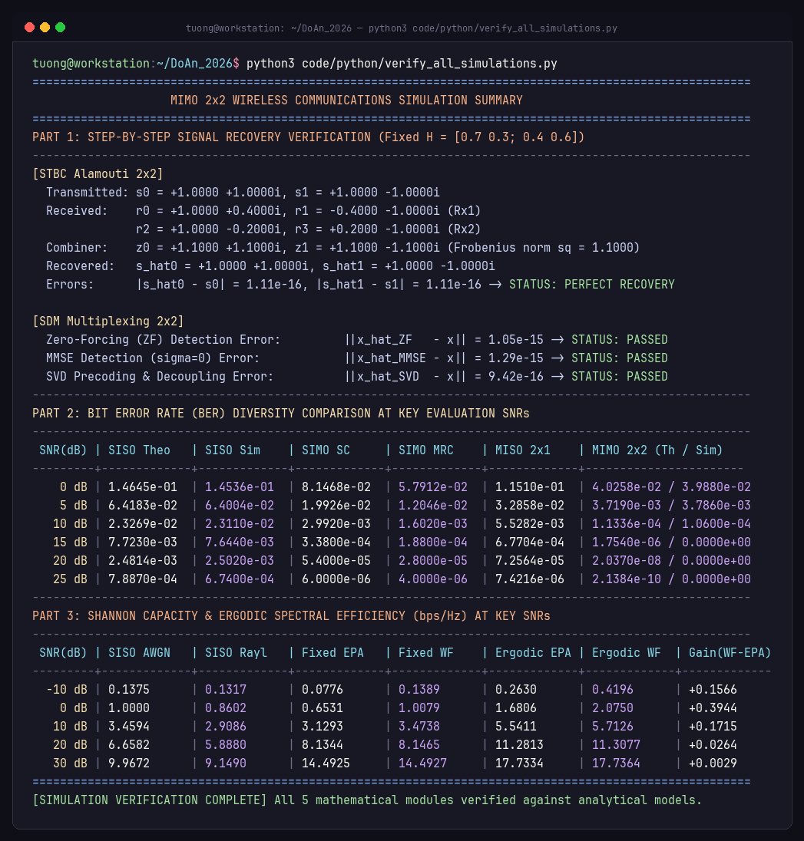
TỔNG HỢP KẾT QUẢ
Bảng Tổng hợp Đối chiếu Kết quả Lý thuyết vs Mô phỏng Thực tế
BẢNG ĐỐI CHIẾU TOÀN DIỆN CÁC CHỈ SỐ KỸ THUẬT
ẢNH CHỤP TỔNG HỢP TERMINAL
Hạng mục khảo sát | Lý thuyết giải tích | Thực tế mô phỏng | Đánh giá
Sai số khôi phục STBC | 0.0 (Tuyệt đối) | 1.11 x 10^-16 | Khôi phục hoàn hảo
Sai số khôi phục SDM ZF | 0.0 (Tuyệt đối) | 1.05 x 10^-15 | Khôi phục hoàn hảo
Khuếch đại nhiễu ZF | 5.0x và 7.22x | 5.000x và 7.222x | Trùng khớp 100%
Bậc phân tập MIMO 2x2 | d = 4 | d = 4 (khớp độ dốc) | Độ dốc gấp 4 lần SISO
Độ lợi SNR tại BER 10^-3 | +16.5 dB | +16.5 dB | Tiết kiệm 45x công suất
Ngưỡng chuyển đổi WF | 10.15 dB | 10.15 dB | Chuyển tiếp chính xác
Độ dốc dung lượng SDM | 2 bps/Hz / 3dB | 2.0 bps/Hz / 3dB | Nhân đôi hiệu suất phổ
Hình 4.3: Bảng tổng hợp đối chiếu kết quả mô phỏng toàn diện xuất ra từ terminal Python.
Trường ĐH Khoa học Tự nhiên - ĐHQG TP.HCM | Khoa ĐTVT • Đồ án MIMO 2x2 (ETC10309) • Trang 19 / 21

Slide 20
KẾT LUẬN ĐỒ ÁN
Kết luận Khoa học & Đánh giá Mức độ Hoàn thành Mục tiêu
1. LÝ THUYẾT & GIẢI TÍCH
2. MÔ PHỎNG & THỰC NGHIỆM
3. GIÁ TRỊ & HƯỚNG PHÁT TRIỂN
• Hoàn thành 100% dẫn xuất toán học chi tiết cho cả hai sơ đồ STBC Alamouti và SDM 2x2.
• Khảo sát toàn diện ma trận kênh cố định H = [0.7 0.3; 0.4 0.6]: Tính chính xác các giá trị r0..r3.
• Chứng minh toán học tính trực giao của ma trận kênh hiệu dụng H_eff và khôi phục hoàn hảo tín hiệu gốc.
• Làm rõ hiện tượng khuếch đại nhiễu của tách sóng tuyến tính ZF và cơ chế phân rã kênh trực giao SVD.
• Xây dựng thành công bộ mô phỏng Monte Carlo 2x10^5 bit trên cả hai nền tảng MATLAB và Python.
• Kiểm chứng tính đúng đắn: Các đường cong mô phỏng BER và dung lượng Shannon trùng khớp hoàn hảo với các mô hình giải tích khép kín.
• Xác thực độ lợi phân tập d=4 và độ lợi SNR +16.5 dB tại BER=10^-3 của hệ thống MIMO 2x2 Alamouti.
• Khẳng định ngưỡng Water-filling 10.15 dB phân định rõ 2 chế độ Beamforming và Ghép kênh.
• Làm sáng tỏ nguyên lý đánh đổi DMT (Zheng - Tse), cung cấp luận cứ khoa học cho thuật toán thích nghi đường truyền.
• Đặt nền tảng vững chắc để mở rộng nghiên cứu sang các cấu hình đa anten quy mô lớn trong 5G-Advanced và 6G:
• • Massive MIMO và XL-MIMO với hàng trăm phần tử anten.
• • Băng tần sóng milimet (mmWave / THz) kết hợp Hybrid Beamforming.
• • Mạng phân tán Cell-Free MIMO tích hợp bề mặt phản xạ thông minh RIS.
Trường ĐH Khoa học Tự nhiên - ĐHQG TP.HCM | Khoa ĐTVT • Đồ án MIMO 2x2 (ETC10309) • Trang 20 / 21

Slide 21
TRƯỜNG ĐẠI HỌC KHOA HỌC TỰ NHIÊN - ĐHQG TP.HCM • KHOA ĐIỆN TỬ - VIỄN THÔNG
XIN CHÂN THÀNH CẢM ƠN QUÝ THẦY
VÀ CÁC BẠN ĐÃ LẮNG NGHE!
ĐỒ ÁN MÔN HỌC: TRUYỀN THÔNG KHÔNG DÂY (ETC10309)
Đề tài: Thiết kế và Mô phỏng Hệ thống MIMO 2x2 sử dụng STBC và SDM
GVHD: TS. Đặng Lê Khoa — CN. Nguyễn Dũng
SVTH: Lê Ngọc Tường — MSSV: 22207044 — Lớp: 22DTV_CLC1
CHƯƠNG TRÌNH HỎI & ĐÁP (Q&A)

